Slide 1



Iniciativa de
Gestión
Libre
Universal para
Empresas y
Sociedades

Slide 2
  ¿Qué es Iglues?
  IGLUES es una asociación sin ánimo de lucro formada por desarrolladores y usuarios cuyo objetivo común es la promoción y desarrollo de software empresarial abierto y libre.
  En la actualidad centra sus esfuerzos en el proyecto BulmaGés

Slide 3


Problemática en la PYME
(demanda de servicio)
      Coste de un desarrollo completo.
      Falta de garantías en implementaciones específicas.
      Pero con Software Libre
    El coste es asequible.
    Cambio de proveedor de servicios sin perder el trabajo realizado.
    Garantías de continuidad.

Slide 4
Problemática en la PYME
(oferta de servicio)
Las pequeñas empresas de Servicios Informáticos responden de software que NO pueden controlar.
Pero, con software libre:
    El desarrollo no se afronta en solitario.
    Los márgenes son mayores.

Slide 5
Propuesta Organizativa
Problemas Organizativos en el Desarrollo:
El versionado (fork) masivo no ayuda a nadie.
Es imprescindible tener código privado (no privativo).

Slide 6
Propuesta Organizativa
  Software altamente modular y extensible (plugins).
  Un único árbol de compilación por desarrollador.
  Repositorios combinados para parte pública y privada.
Repositorio para Empresa A
Repositorio Público
Plugin privado
Plugin privado
Repositorio para Empresa B
Plugin genérico
Plugin privado

Slide 7
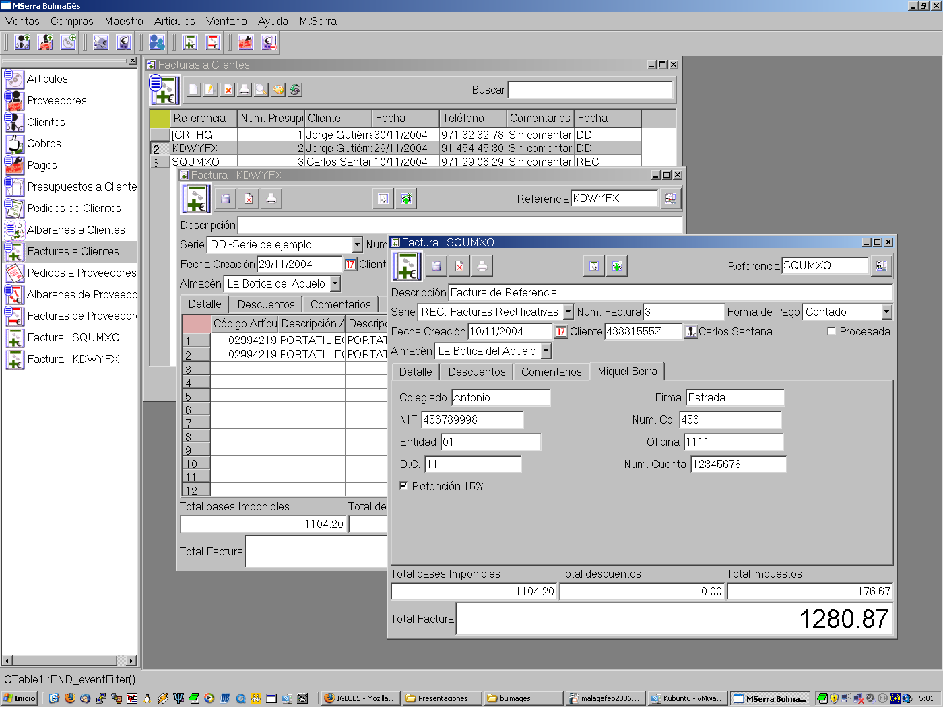
Ejemplo práctico

Slide 8
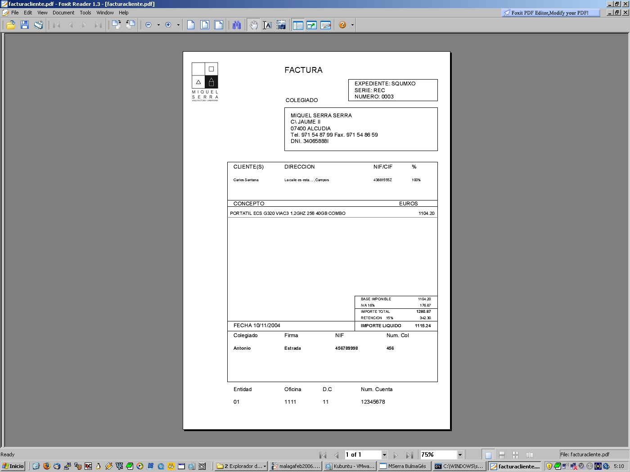

Slide 9
